Slide 1

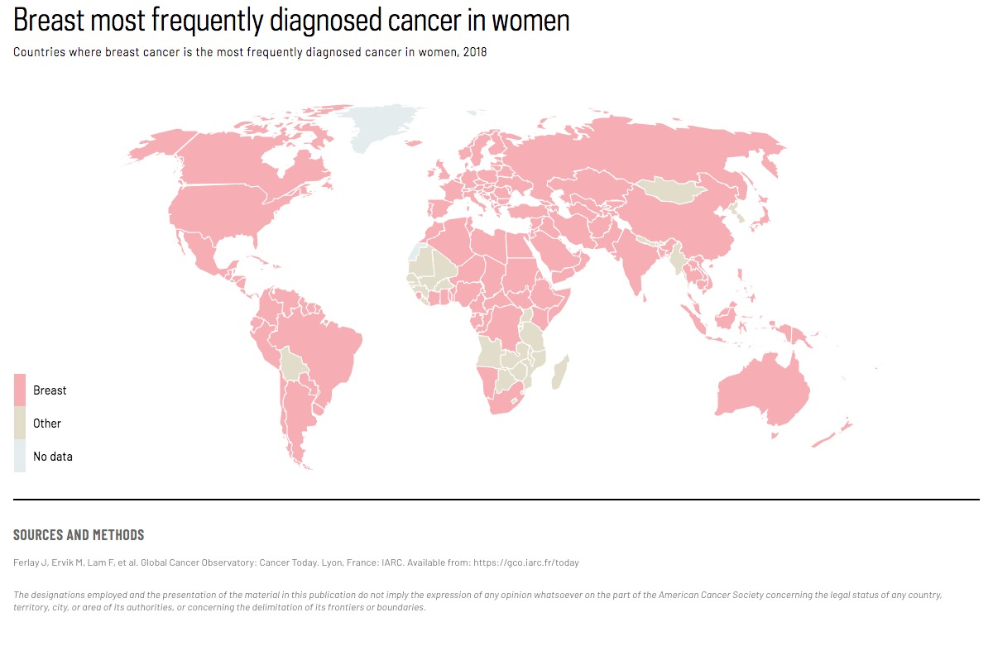
Breast cancer is the most frequently diagnosed cancer in women
New cancer cases
20 million
Death from cancer
10 million
Notes:
A nivel mundial, se estima que hubo 20 millones de nuevos casos de cáncer y 10 millones de muertes por cáncer. La carga del cáncer aumentará aproximadamente en un 60% durante las próximas dos décadas, lo que afectará aún más a los sistemas de salud, a las personas y a las comunidades.

Slide 2

TRHEAD
Side Hackathon Vara Network 2023
Team members:
Altamirano Flores Yulith Vanessa
Cedeño García José Ricardo
Lozano de la Parra Ernesto Adrián
Parra Espinoza Mario
Sánchez Torres Carlos Eduardo
June 8, 2023

Slide 3

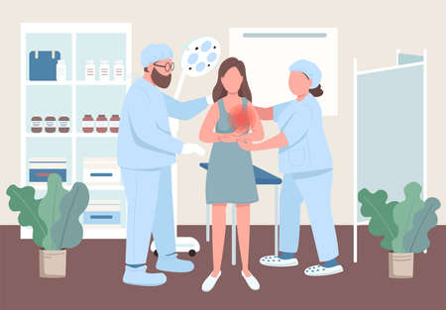
What is the motivation?
Increase life expectancy.
Avoid the lack of information.
Avoid unnecessary invasive studies.
Notes:
La identificación temprana del cáncer de mama es crucial para mejorar las tasas de supervivencia y el pronóstico de las pacientes. Existen varios factores de riesgo que pueden aumentar las probabilidades de desarrollar cáncer de mama, y es importante estar consciente de ellos para tomar medidas preventivas y estar atentos a cualquier signo de alarma.
Podemos partir del escenario, donde una persona de 45 años iba por una situación de dermatomiositis que es un problema en la piel, pero su dermatóloga encontró un bulto sospechoso en uno de sus pechos, por ello le recomendó ir con un especialista y que se sacara estudios , por ello la mandaron hacer ultrasonidos y salió con un cáncer maligno.
Al notar esta situación se puede notar que la persona iba por un problema que consideraba en la piel y resulto ser cáncer, al momento que se detecto fue intratable por ello tuvieron que amputarlo.
Al ver la importancia que se tiene al detectar el cáncer de mama, se quiere atacar este problema.
Pero también hay casos donde puede caer en que se le desarrolle el cáncer a una edad temprana,
Dentro de este tema existen dos dimensiones importantes:
El primero es el cáncer de mama, es el que le hablare a continuación

Slide 4
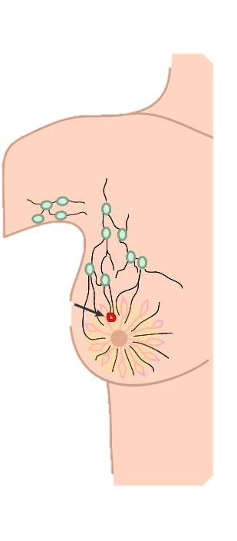
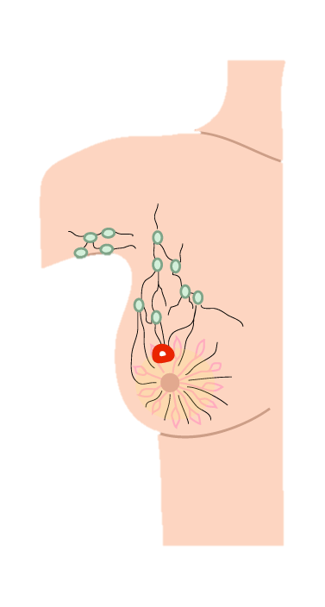
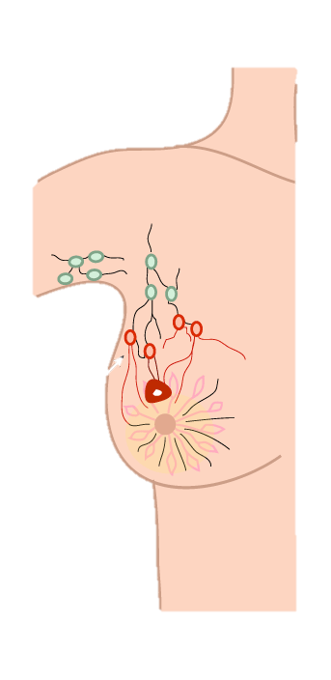
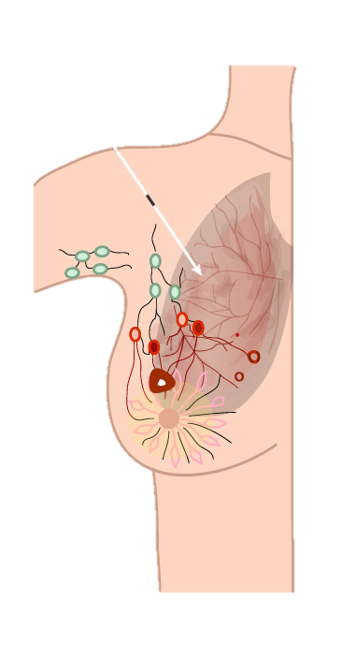
Why breast cancer?
Is the most diagnosed cancer among women worldwide.
Breast cancer cells usually form a tumour that can often be seen or felt as a lump.
It can easily spread outside the breast and become more aggressive.
Metastasis
Tumor
Tumor affects the ganglions
Phase I
Phase 2
Phase 3
Phase 4
Notes:
Estadio 0 se trata de lesiones premalignas, como el carcinoma in situ.Estadio Iel tamaño del tumor es igual o inferior a 2 cm, no hay infiltración ganglionar ni metástasis.Estadio IIel tamaño del tumor se encuentra entre 2 y 5 cm, con o sin afectación de ganglios linfáticos. No hay metástasis.Estadio IIIel tumor sí afecta a los ganglios axilares y su tamaño puede ser mayor de 5 cm o expandirse hacia la piel o la pared torácica.Estadio IVel cáncer se ha diseminado, es decir, hay metástasis. Aquí se engloban todos los tamaños de tumores, tanto si hay afectación de los ganglios linfáticos como si no.

Slide 5
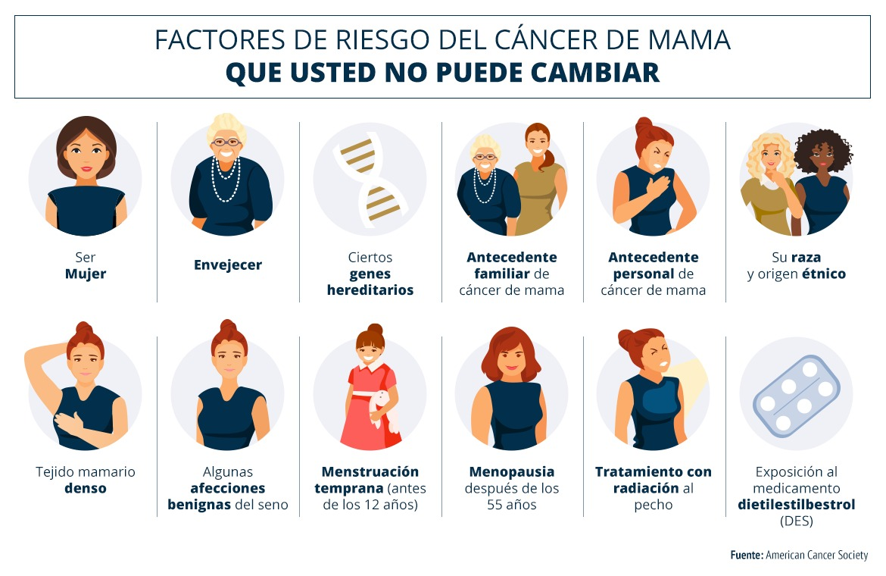
What are the Risk Factors?
Female
Age > 50
Hereditary genes
Family history
Notes:
La respuesta es dura: no hay una forma segura de prevenir el cáncer de seno, dice la Asociación Americana de Cáncer. Aunque hay acciones que pueden reducir el riesgo. Esto puede ser especialmente útil para las mujeres con antecedentes familiares sólidos o ciertos cambios genéticos. La razón principal es que este tipo de cáncer obedece a factores determinantes que no se pueden evadir, tales como:
El riesgo de tener la enfermedad aumenta con la edad, dado que la mayoría de los casos se detecta y diagnostica en mujeres después de los 50 años.
Origen genético: aquellas que presentan mutaciones o cambios heredados en ciertos genes, como en el BRCA1 y el BRCA2, tienen mayor riesgo.
El historial reproductivo, como tener la menstruación antes de los 12 años y la menopausia después de los 55.

Slide 6
What are the alert signs?
Dense breast tissue
Benign tumors
Early menstruation
Menopause
Notes:
Tener mamas densas.
Tener antecedentes familiares de cáncer de mama o haber recibido tratamientos con radioterapia en el pecho antes de los 30 años.
Menstruación antes de los 12 años

Slide 7
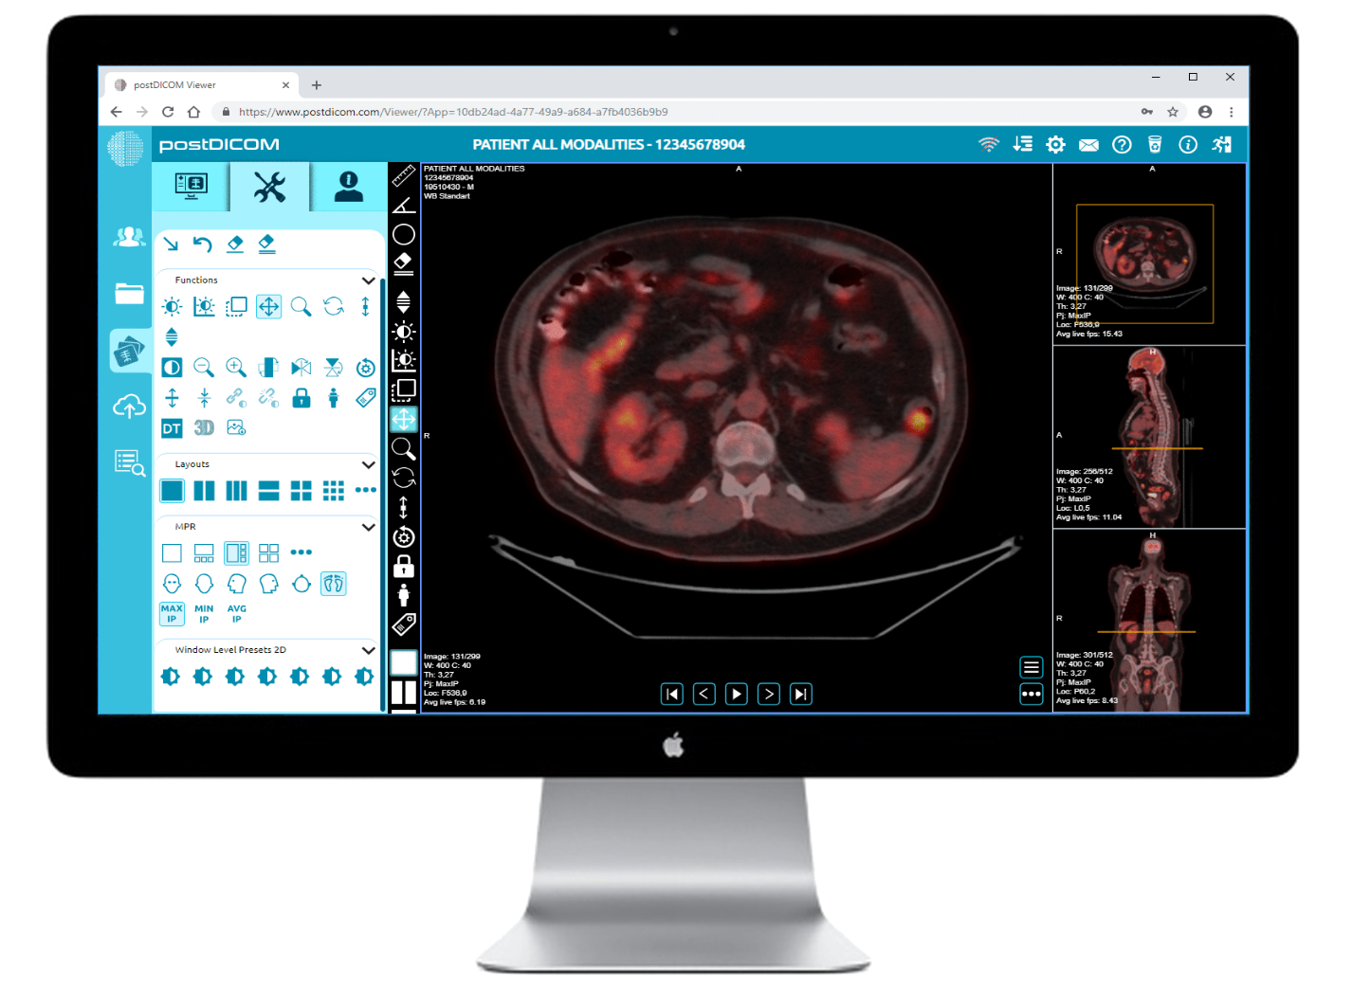
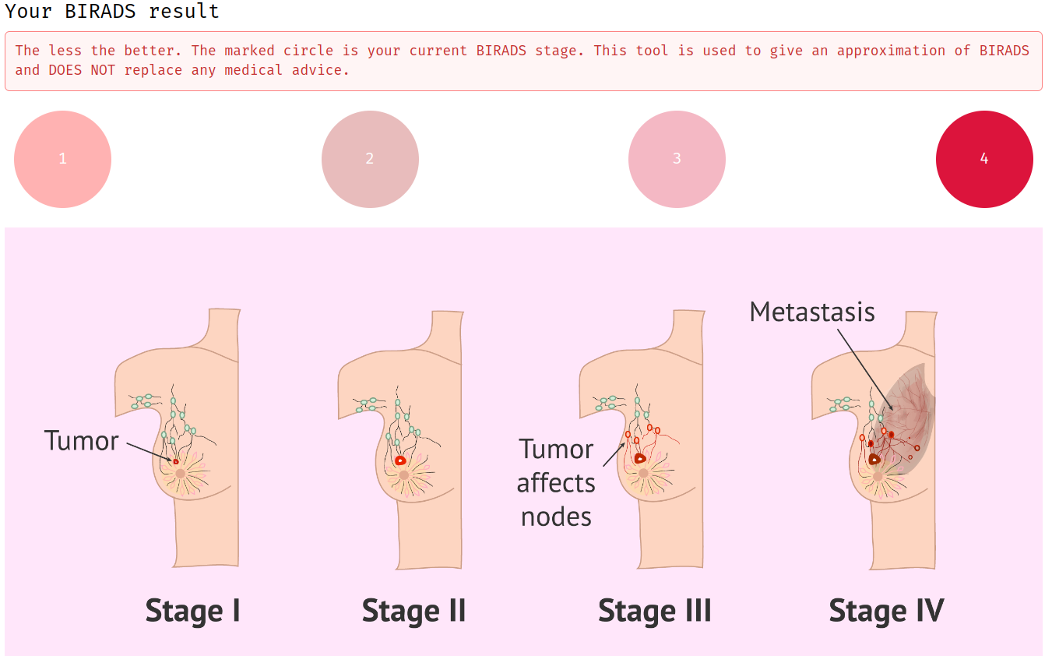


Breast Cancer Risk Assessment Tool (BCRAT)
Interpretation
Answer CID
Post expedient
BCRAT
Save expedient
IPFS + VN = <3
Notebook

Slide 8




Scenario
Sussy is 45-years-old
Breast cancer risk factor assessment
Early treatment
A doctor diagnoses cancer

Slide 9
Transforming Lives with BCRAT
Early detection
Remote access to healthcare
User Incentives
Improvement of the healthcare system
Global Impact

Slide 10


Help yourself and help others
Notes:
Quedo a su disposición para las posibles dudas que puedan tener.

Slide 11
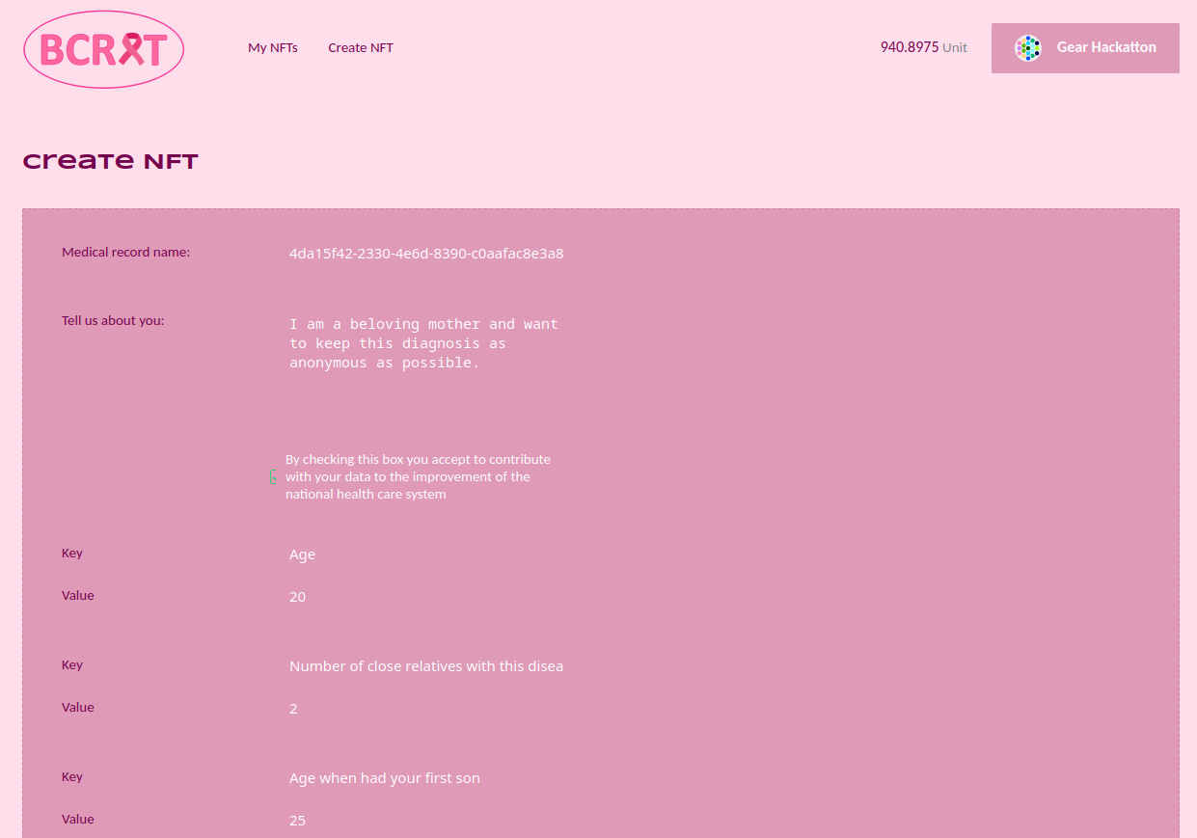


What are we proposing?
Registration Form
Risk Factors Evaluation

Slide 12
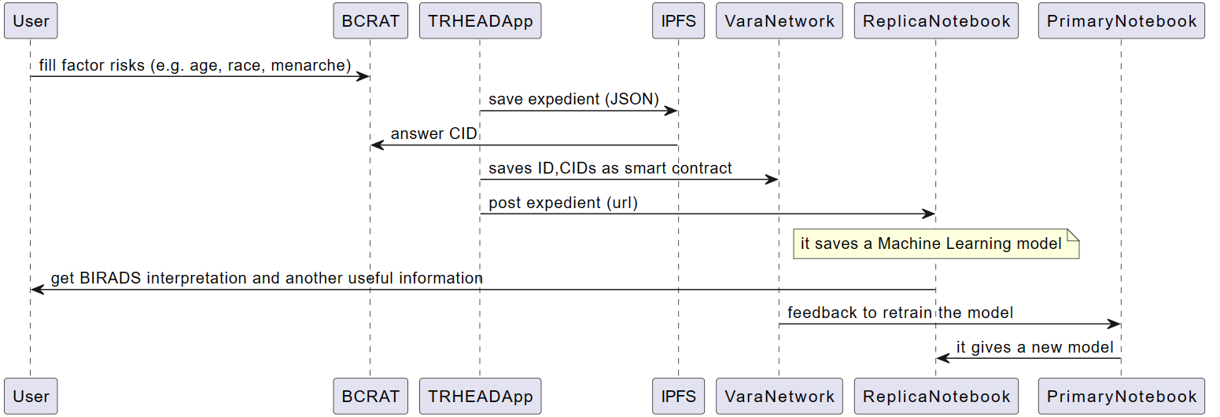
Breast Cancer Risk Assessment Tool (BCRAT)

Slide 13
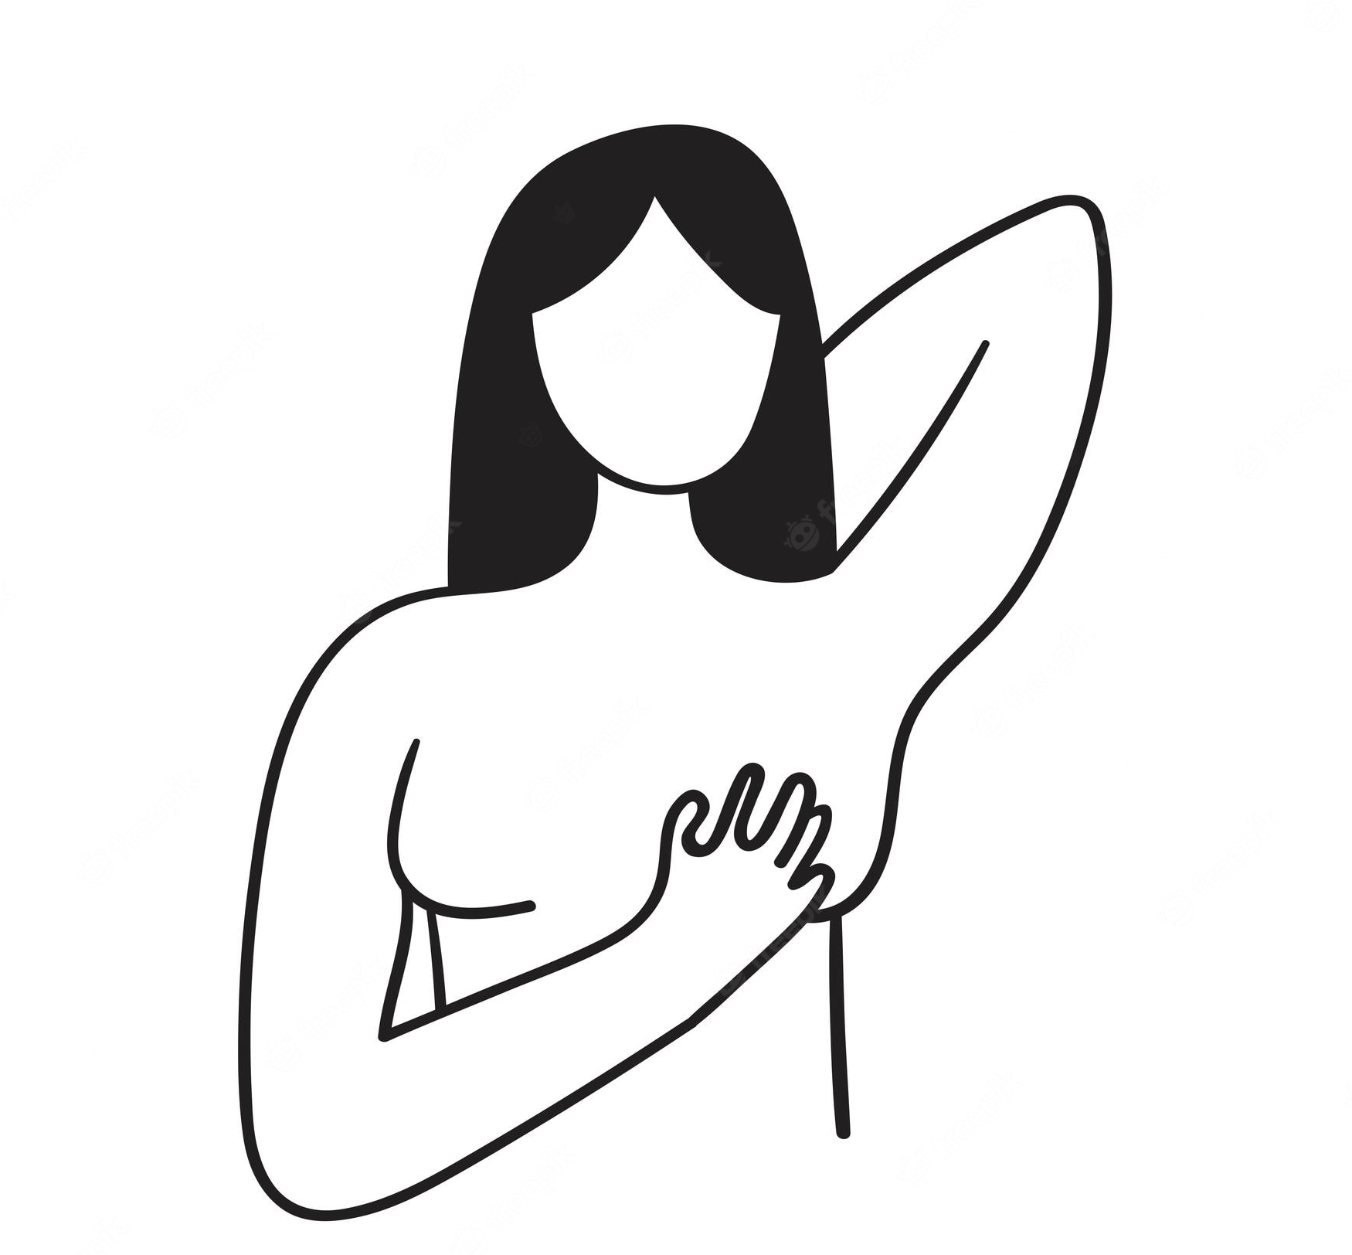

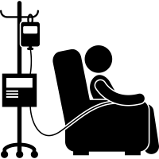
SCENARIO
Susy a 45-year-old
self-examines her breasts
Afraid and no-action
Needs to wait for an appointment
Chemotherapy
A doctor diagnoses cancer

